Slide 1


想一想
日常生活中人们是根据
什么
来鉴别不同物质的?
颜色、软硬、气味……

Slide 2

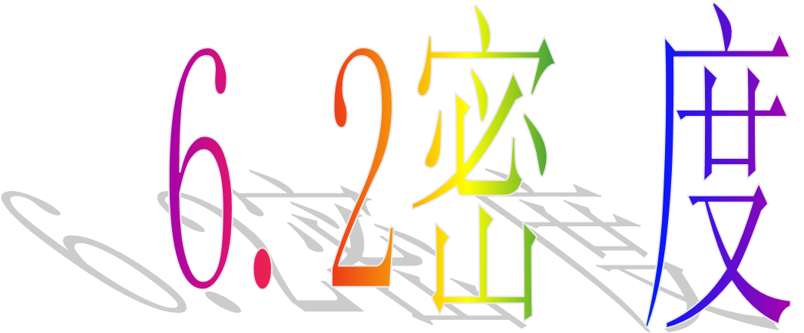

Slide 3




1.物质的质量与体积的关系
用天平称量体积相同的木块、铝块、铁块，它们的质量相同吗？关于称量的结果，你受到了什么启示，能提出什么问题？
不同物质的物体的质量与体积的关系？
同种物质的物体的质量与体积的关系？

Slide 4
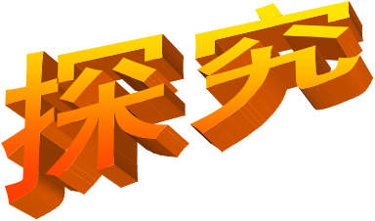

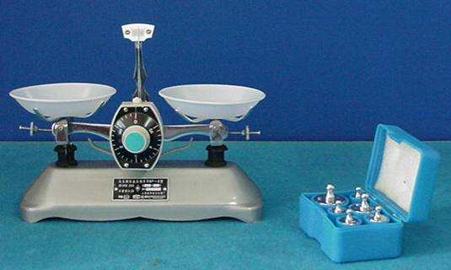
同种物质的质量与体积的关系
实验一：测量不同体积的相同物质的质量。
器材：
1
2
3
不同体积的相同物质——铝块
托盘天平
砝码

Slide 5

将实验数据填入下表中：
 | 体积/cm³ | 质量/g
铝块1 | 10
铝块2 | 20
铝块3 | 30
27
54
1
2
3
81
不同体积的相同物质——铝块

Slide 6


结论一
同种物质
体积不同 质量不同体积相同 质量相同

Slide 7
实验二：测体积成倍数关系的相同物质的质量。
将实验数据填入下表中：
 | 质量/g | 体积/cm³ | 质量/体积(g/cm³)
木块1 |  | 10
木块2 |  | 20
木块3 |  | 30
5
0.5
10
0.5
15
0.5
 | 质量/g | 体积/cm³ | 质量/体积 (g/cm³)
铝块1 |  | 10
铝块2 |  | 20
铝块3 |  | 30
27
2.7
54
2.7
81
2.7

Slide 8
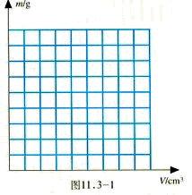
通过所作的图象，你得到什么结论？
m/g
铝块
55
(20,54)
45
35
(10,27)
25
木块
(30,15)
15
(20,10)
(10,5)
5
0
10
20
30
V/cm³

Slide 9
结论二
同种物质
质量和体积比值相同具有成正比的关系

Slide 10


在上面的探究中，分别计算每个铝块质量与体积的比值。如果是铁块或者木块，这个比值会跟铝块的一样吗？
木块
铁块
比值不同。

Slide 11

实验三：测量相同体积的不同物质的质量。
器材:
体积相同的铜块、铁块、铝块
托盘天平
砝码

Slide 12
将实验数据填入下表中：
 | 体积/cm³ | 质量/g | 质量/体积(g/cm³)
铜块 | 10
铁块 | 10
铝块 | 10
88.8
8.9
78.9
7.9
27.2
2.7
体积相同的铜块、铁块、铝块

Slide 13
结论三
不同物质
质量与体积的比值是不同的。

Slide 14
^{分析和论证}
^{实验证明，同种物质的质量和}
^{体积之间的比值是一定的，不同物}
^{质的质量与体积之间的比值是不同}
^{的。因此，这个比值反映了物质的}
^{一种特性。}

Slide 15
为了描述物质的这种特性我们引入了——密度的概念
一．密度：某种物质单位体积的质量
注：密度是物质的一种特性，通常可以用来鉴别一些物质。但,会受一些外界因素的影响（如温度．压强．状态等）。在温度变化不大时由于固体和液体的热胀冷缩不大，我们可以认为密度不变。

Slide 16
二．密度的计算公式：
质量
密度＝————
体积
密度－ρ 质量－m 体积－V
m
则公式就为： ρ ＝——
V

Slide 17
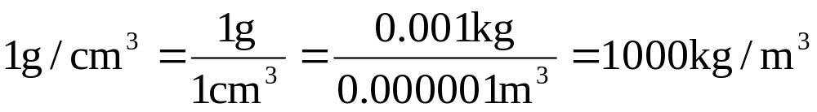
三．密度的单位：
国际单位：
kg/m³
千克／米^{３}
单位：
常用单位：
克／厘米^{３}
g/cm³
四、换算关系：
即：1 g/cm³=1000 kg/m³=10³ kg/m³
1 kg/m³=10⁻³ g/cm³

Slide 18
五.物理意义
水的密度： 1.0×10³ kg∕m³
物理意义是：
1m³的水的质量是1.0×10³ kg
——————————————————————

Slide 19
想一想：
你能解释出它们的
物理意义吗？
铁 7.9×10³㎏/m³
铝 2.7 g/cm³

Slide 20

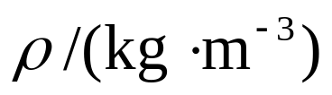











由于密度的知识很有用,科学家们测出了各种物质的密度,供大家使用．
一些固体的密度
物质名称 | 密度 | 物质名称 | 密度
锇 |  | 铝
金 |  | 花岗岩
铅 |  | 砖
银 |  | 冰
铜 |  | 蜡
钢、铁 |  | 干松木

Slide 21






一些液体的密度
物质名称 | 密度 | 物质名称 | 密度
水银 |  | 植物油
硫酸 |  | 煤油
海水 |  | 酒精
纯水 |  | 汽油

Slide 22
一些气体的密度（0℃ ，在标准大气压下）
物质名称 | 密度 | 物质名称 | 密度
二氧化碳 | 1.98 | 一氧化碳 | 1.25
氧 | 1.43 | 氦 | 0.18
空气 | 1.29 | 氢 | 0.09

Slide 23
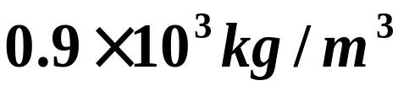
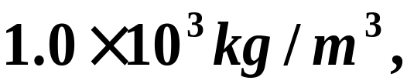
1、一般情况下，不同的物质密度不同。
2、密度相同的不一定是同种物质，如煤油和酒精，冰和蜡。
3、同种物质在不同的状态，密度不同。如冰和水。一个物体的状态发生变化时，质量不变，因为体积要发生变化，所以密度要发生变化．如一块冰化成水后，密度由 变成 但质量不发生变化，所以体积要变小．

Slide 24
4．需要注意的几个问题
（1）关于质量和密度两个概念的区别．
质量是物体的特性，而密度是物质的特性．
如一瓶汽油用去一半，剩下一半的质量只是原来的二分之一，但密度却不变．
密度的大小与物质的种类有关，与物质的质量和体积无关

Slide 25
密度公式的应用：
1．计算物质的密度： ρ＝m/V
计算密度．鉴别物质
2．计算物体的体积： V=m/ ρ
可以计算一些体积难以测量的物体
（如沙子、等一些形状不规则的物体）
3．计算物体的质量： m=ρV
有些物体的质量太大不便于直接测量

Slide 26
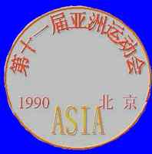
六．密度公式的应用：
1．计算物质的密度： ρ＝m/V
例：有一枚第十一届亚运会纪念币，它的质量为16 .1g，体积为1 .8dm³，试求制成这枚纪念币的金属密度，是何种金属？
计算密度．鉴别物质

Slide 27
2．计算物体的体积： V=m/ ρ
例：用天平称得一捆细铜丝的质量是445克，已知铜的密度是8.9×10³千克/米³，这捆细铜丝的体积是多少？
解：由公式ρ=m/v得
v= m/ρ=445g/8.9g/cm³⁼ 50cm³
注：如果知道铜丝的横截面积还可以计算出这捆铜丝的长度。
可以计算一些体积难以测量的物体
（如沙子、等一些形状不规则的物体）

Slide 28
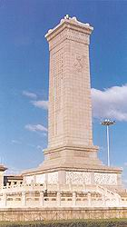
3．计算物体的质量： m=ρV
例：矗立在天安门广场的人民英雄纪念碑，它的碑心石是一块巨大的花岗岩，在长14.7m,宽2.9m,厚1m的碑心石上刻着“人民英雄永垂不朽”。怎样知道它的质量？
解：由公式ρ=m/v得
m=ρV＝ 2.6×10³kg/m³ ×42.6m³= 110.76×10³kg
答：碑心石的质量是110.76×10³kg。
可以计算质量难以测量的物体
(如金字塔、人民英雄纪念碑等）

Slide 29

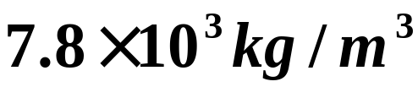
判断金属球是否为空心
例2 一只铁球质量是3kg，体积是 试判断此铁球是空心的还是实心的．（已知铁的密度是 ）

Slide 30
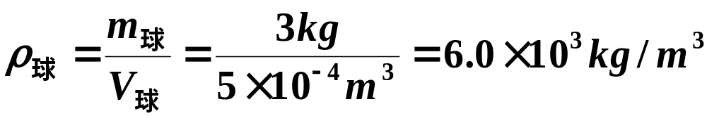

解法一：比较密度法．
即 故此球是空心的．

Slide 31
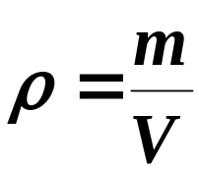
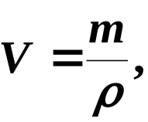
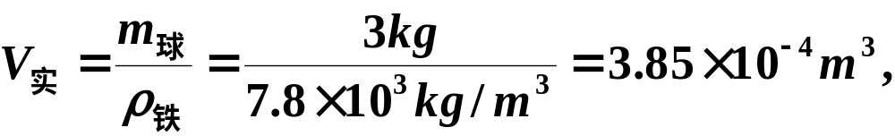



解法二：比较体积法．
根据 得 设质量是3kg的球是实心的，
则
又
而 即 所以此球是空心的．

Slide 32
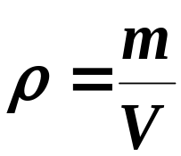

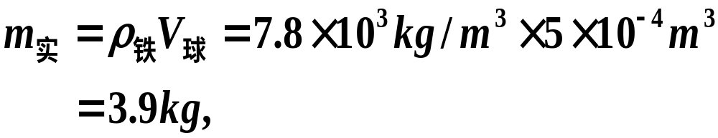
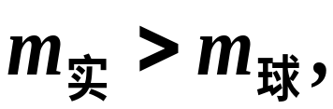
解法三：比较质量法．
根据 得m=ρV，设体积为 的球是实心
的，则其质量为
3.9kg>3kg，即 故此球是空心的．
解题心得归纳：
这三种方法用其中任何一种都可以判断出球是实心的还是空心的．但如果题目还要求求出空心部分的体积，则用第二种方法更简便些．

Slide 33
1、一个铝球，它的体积是500厘米³，质量是540克，问是否是实心的？(已知ρ_{铝}= 2.7克/厘米³)
比较密度法：用质量比体积可以得到该球的平均密度是1.08g/cm³,因为1.08kg/cm³＜2.7g/cm³，判定该铝球是空心的。
比较体积法：质量是540g的实心铝球计算体积应是200cm³，因为200cm³＜500cm³，判定该铝球是空心的。
比较质量法：假定铝球是实心的，计算铝球质量是1350g，因为1350g＞540g ，判定该铝球是空心的。

Slide 34

基础过关
1．根据密度公式ρ＝m/V，下列说法中正确的是（ ）
A．物体的密度与物体的质量成正比
B．物体的密度与物体的体积成反比
C．物体的密度与质量成正比同时与体积成反比
D．密度是物质的一种特性与质量、体积无关
D

Slide 35
密度
练一练：
m
ρ=
对于密度公式 理解正确的是（ ）
A、密度与物体的体积成正比
B、密度与物体的体积成反比
C、物质的密度在体积一定时与质量成正比，在质量一定时与体积成反比
D、密度是物质的特性，大小等于物质的质量和体积的比值
v
D

Slide 36





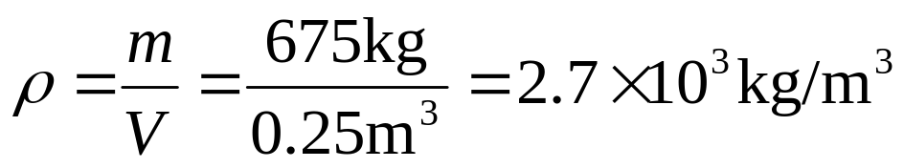
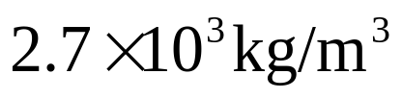
一块铝，它的质量是 0.675t，体积是 25 ，求铝的密度．
例题
已知：
求：
铝的密度
解：
答：铝的密度是 ．

Slide 37
see you !

